Slide 1
Operasi Pada Citra Warna
Pertemuan ke 12

Slide 2
Dasar Warna
Kualitas warna cahaya yang ditentukan oleh panjang gelombang. (kromatis)
Spektrum cahaya kromatis berkisar antara 400-700 nm (Zhou, dkk., 2010).
Karakteristik persepsi mata manusia dalam yang membedakan antara satu warna dengan warna yang lain berupa :
Hue
Saturation
Brightness

Slide 3
Hue merujuk ke warna yang dikenal manusia, seperti merah dan hijau. Properti ini mencerminkan warna yang ditangkap oleh mata manusia yang menanggapi berbagai nilai panjang gelombang cahaya.
contoh, bila mata menangkap panjang gelombang antara 430 dan 480 nanometer, sensasi yang diterima adalah warna biru, sedangkan jika panjang gelombang berkisar antara 570 sampai dengan 600 nm, warna yang terlihat adalah kuning (Crane, 1997), sedang campuran merah dan hijau terlihat kuning.

Slide 4
Saturation menyatakan tingkat kemurnian warna atau seberapa banyak cahaya putih yang tercampur dengan hue.
Setiap warna murni bersaturasi 100% dan tidak mengandung cahaya putih sama sekali
suatu warna murni yang bercampur dengan cahaya putih memiliki saturasi antara 0 dan 100%.

Slide 5
Brightness atau kadang disebut lightness (kecerahan) menyatakan intensitas pantulan objek yang diterima mata.
Intensitas dapat dinyatakan sebagai perubahan warna putih menuju abu-abu dan terakhir mencapai ke warna hitam, atau yang dikenal dengan istilah aras keabuan.
Istilah kromatik berarti gabungan antara hue dan saturation dan istilah akromatik merujuk ke kecerahan

Slide 6
Ruang Warna
Gonzalez & Woods (2002) mendefinisikan ruang warna (atau kadang disebut sistem warna atau model warna) sebagai suatu spesifikasi sistem koordinat dan suatu subruang dalam sistem tersebut dengan setiap warna dinyatakan dengan satu titik di dalamnya.
Tujuan dibentuknya ruang warna adalah untuk memfasilitasi spesifikasi warna dalam bentuk suatu standar. RGB, yang sesuai dengan watak manusia dalam menangkap warna. HSI, CMY, LUV, dan YIQ.

Slide 7
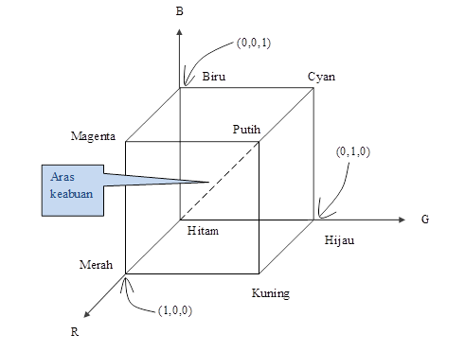
Ruang Warna RGB
Setiap piksel dibentuk oleh ketiga komponen tersebut.
Mengingat warna merah, hijau, dan biru sesungguhnya terkorelasi erat, sangat sulit untuk beberapa algoritma pemrosesan citra (Crane, 1997).

Slide 8

Ruang Warna CMY/CMYK
Model warna CMY (cyan, magenta, yellow) mempunyai hubungan dengan RGB sebagai berikut:
$\left[\begin{matrix}C \\ M \\ Y\end{matrix}\right]=\left[\begin{matrix}1 \\ 1 \\ 1\end{matrix}\right]−\left[\begin{matrix}R \\ G \\ B\end{matrix}\right]$
R, G, dan B berupa nilai warna yang telah dinormalisasi, dengan jangkauan [0, 1].
Pada CMY, warna hitam diperoleh jika C, M, dan Y bernilai sama, namun ada aplikasi yang menambahkan warna hitam sendiri yaitu K .

Slide 9
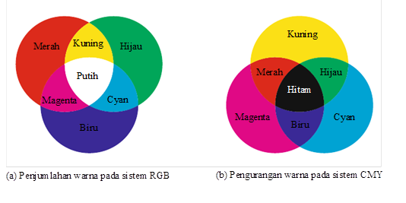
konversi dari CMY ke CMYK dapat menggunakan berbagai cara perhitungan.

Slide 10
(Crane, 1997):
K = min(C, M, Y) (9.2)
C’ = C - K (9.3)
M’ = M - K (9.4)
Y’ = Y - K (9.5)
Dengan pendekatan seperti itu, salah satu dari C’, M’, atau Y’ akan bernilai 0. Namun, ada pula yang menggunakan rumus seperti berikut (Dietrich, 2003):
K = min(C, M, Y) (9.6)
C = (C – K)/(1-K) (9.7)
M = (M – K) (1-K) (9.8)
Y = (Y – K) (1-K) (9.9)
Dalam hal ini, jika K = 1, C=Y=K=0.
Selain itu, pendekatan yang lain terdapat pada Pratt (2001). Rumus yang digunakan berupa:
K_{b} = min(1-R, 1-G, 1-B) (9.10)
C = 1 - R - uK_{b} (9.11)
M = 1 – G - uK_{b} (9.12)
Y = 1 – B - uK_{b} (9.13)
K = bK_{b} (9.14)
Dalam hal ini, 0 < u < 1 dan 0 < b < 1,0.

Slide 11
function [C,M,Y,K] = RGBkeCMY(R,G,B)
% RGBkeCMY digunakan untuk mengonversi RGB ke CMYK
% Berdasarkan Pratt (2001)
% Normalisasi RGB ke [0, 1]
R = double(R);
G = double(G);
B = double(B);
if max(max(R)) > 1.0 || max(max(G)) > 1.0 || ...
max(max(B)) > 1.0
R = double(R) / 255;
G = double(G) / 255;
B = double(B) / 255;
end
u = 0.5;
b = 1;
[tinggi, lebar] = size(R);
for m=1: tinggi
for n=1: lebar
Kb = min([(1-R(m,n)) (1-G(m,n)) (1-B(m,n))]);
if Kb == 1
C(m,n) = 0;
M(m,n) = 0;
Y(m,n) = 0;
else
C(m,n) = (1.0 - R(m,n) - u * Kb);
M(m,n) = (1.0 - G(m,n) - u * Kb);
Y(m,n) = (1.0 - B(m,n) - u * Kb);
K(m,n) = b * Kb;
end
end
end
% Konversikan ke jangkauan [0,255]
C = uint8(C * 255);
M = uint8(M * 255);
Y = uint8(Y * 255);
K = uint8(K * 255);

Slide 12
Masukan R, G, dan B dapat berjangkauan [0, 1] ataupun [0, 255]. Fungsi RGB ke CMY dengan sendirinya akan menormalisasi R,G,B sehingga berjangkauan [0, 1]. Hasil C,M,Y, dan K akan diatur berjangkauan [0, 255].
Konversi untuk seluruh citra diperlihatkan berikut ini.
>> Img = imread('C:\Image\lapangan.png'); 
>> [C,M,Y,K] = RGBkeCMY(Img(:,:,1), Img(:,:,2), Img(:,:,3)); 

Slide 13
function [R,G,B] = CMYkeRGB(C,M,Y,K)
% CMYkeRGB digunakan untuk mengonversi CMYK ke RGB
% Berdasarkan Pratt (2001)
% Dasar: b=1 dan u = 0,5
% Normalisasi CMY ke [0, 1]
C = double(C);
M = double(M);
Y = double(Y);
K = double(K);
if max(max(C)) > 1.0 || max(max(M)) > 1.0 || ...
max(max(Y)) > 1.0 || max(max(K)) > 1.0
C = double(C) / 255;
M = double(M) / 255;
Y = double(Y) / 255;
K = double(K) / 255;
end
u = 0.5;
b = 1;
[tinggi, lebar] = size(C);
for m=1: tinggi
for n=1: lebar
Kb = K(m,n) / b;
if Kb == 1
R(m,n)=0;
G(m,n)=0;
B(m,n)=0;
else
R(m,n) = 1 - (C(m, n) + u * Kb);
G(m,n) = 1 - (M(m, n) + u * Kb);
B(m,n) = 1 - (Y(m, n) + u * Kb);
end
end
end
% Konversikan ke jangkauan [0,255]
R = uint8(R * 255);
G = uint8(G * 255);
B = uint8(B * 255);

Slide 14

Ruang Warna YIQ
Ruang warna YIQ, yang juga dikenal dengan nama ruang warna NTSC, dirumuskan oleh NTSC ketika mengembangkan sistem televisi berwarna di Amerika Serikat.
Pada model ini, Y disebut luma (yang menyatakan luminans) dan I serta Q disebut chroma.
Konversi YIQ berdasarkan RGB sebagai berikut:
$\left[\begin{matrix}Y \\ I \\ Q\end{matrix}\right]=\left[\begin{matrix}0,299 & 0,587 & 0,114 \\ 0,596 & −0,274 & −0,322 \\ 0,211 & −0,523 & 0,312\end{matrix}\right]\left[\begin{matrix}R \\ G \\ B\end{matrix}\right]$
Matriks yang berisi koefisien konversi mempunyai ciri-ciri sebagai berikut:
jumlah elemen dalam baris pertama bernilai 1;
jumlah koefisien elemen dalam baris kedua maupun baris ketiga bernilai nol.

Slide 15

Adapun konversi RGB dari YIQ sebagai berikut:
$\left[\begin{matrix}R \\ G \\ B\end{matrix}\right]=\left[\begin{matrix}1,000 & 0,956 & 0,621 \\ 1,000 & −0,272 & −0,647 \\ 1,000 & −1,106 & 1,703\end{matrix}\right]\left[\begin{matrix}Y \\ I \\ Q\end{matrix}\right]$

Slide 16
function [Y, I, Q] = RGBkeYIQ(R,G,B)
% RGBkeYIQ digunakan untuk mengonversi RGB ke YIQ
% Normalisasi RGB ke [0, 1]
R = double(R);
G = double(G);
B = double(B);
if max(max(R)) > 1.0 || max(max(G)) > 1.0 || ...
max(max(B)) > 1.0
R = double(R) / 255;
G = double(G) / 255;
B = double(B) / 255;
end
[tinggi, lebar] = size(R);
for m=1: tinggi
for n=1: lebar
Y(m,n) = 0.299*R(m,n)+0.587*G(m,n)+0.114*B(m,n);
I(m,n) = 0.596*R(m,n)-0.274*G(m,n)-0.322*B(m,n);
Q(m,n) = 0.211*R(m,n)-0.523*G(m,n)+0.312*B(m,n);
end
end
% Konversikan ke jangkauan [0,255]
Y = uint8(Y * 255);
I = uint8(I * 255);
Q = uint8(Q * 255);
Contoh penggunaan fungsi RGBkeYIQ:
>> [Y,I,Q] = RGBkeYIQ(171, 20, 250) 
Y = 91
I = 16
Q = 104

Slide 17

Ruang Warna YC_{b}C_{r}
Ruang warna YC_{b}C_{r} biasa digunakan pada video digital. Pada ruang warna ini, komponen Y menyatakan intensitas, sedangkan C_{b} dan C_{r} menyatakan informasi warna.
Proses konversi dari RGB dilakukan dengan beberapa cara
pada rekomendasi CCIR 601-1 (Crane, 1997):
$Y=0,29900R+0,58700G+0,11400B$ $C_{b}=−0,16874R−0,33126G+0,5000B$ $C_{r}=+0,5000R−0,41869G−0,08131B$

Slide 18

Adapun pengonversian dari YC_{b}C_{r} ke RGB sebagai berikut:
$R=Y+1.40200C_{r}$
$G=Y−0,34414C_{b}−0,71414C_{r}$
$B=Y+1,77200C_{b}$
function [Y, Cb, Cr] = RGBkeYCB(R,G,B)
% RGBkeYCB digunakan untuk mengonversi RGB ke YCbCr
% Normalisasi RGB ke [0, 1]
R = double(R);
G = double(G);
B = double(B);
if max(max(R)) > 1.0 || max(max(G)) > 1.0 || ...
max(max(B)) > 1.0
R = double(R) / 255;
G = double(G) / 255;
B = double(B) / 255;
end
[tinggi, lebar] = size(R);
for m=1: tinggi
for n=1: lebar
Y(m,n)=0.299*R(m,n)+0.587*G(m,n)+ 0.114*B(m,n);
Cb(m,n)=-0.1687*R(m,n)-0.33126*G(m,n)+0.5*B(m,n);
Cr(m,n)=0.5*R(m,n)-0.41869*G(m,n)-0.08131*B(m,n);
end
end
Y = Y * 255;
Cb = Cb * 255;
Cr = Cr * 255;

Slide 19
Contoh penggunaan fungsi RGBkeYCB:
>> [Y,Cb,Cr] = RGBkeYCB(9, 16, 250) 
Y = 40.5830
Cb = 118.1815
Cr = -22.5265

Slide 20
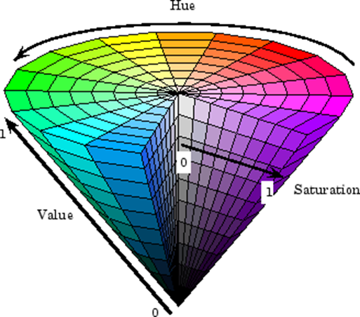
Ruang Warna HSI, HSV, dan HSL
HSV dan HSL merupakan contoh ruang warna yang merepresentasikan warna seperti yang dilihat oleh mata manusia. H berasal dari kata “hue”, S berasal dari “saturation”, L berasal dari kata “luminance”, I berasal dari kata “intensity”, dan V berasal dari “value”.
Ruang warna HLS terkadang disebut HSL, sedangkan HSV terkadang dinamakan HSB, dengan B berasal dari kata “brightness”.
Ruang warna HSV
(Sumber: MATLAB)

Slide 21

Untuk mendapatkan nilai H, S, V berdasarkan R, G, dan B, terdapat beberapa cara. Cara yang tersederhana (Acharya & Ray, 2005) adalah seperti berikut.
$H=tan⁡\left(\frac{3(G−B)}{\left(R−G\right)+(R−B)}\right)$
$S=1−\frac{min⁡(R,G,B)}{V}$
$V=\frac{R+G+B}{3}$
Namun, cara ini membuat hue tidak terdefinisikan kalau S bernilai nol. Cara kedua terdapat pada Acharya & Ray (2005). Rumus-rumus yang digunakan sebagai berikut:
$r=\frac{R}{(R+G+B)} , g=\frac{G}{(R+G+B)}$ , $b=\frac{B}{(R+G+B)}$

Slide 22

$V=max⁡(r, g, b)$ (9.14)
$S=\left\{\begin{aligned}0, jika V=0 \\ 1−\frac{\min\left(r,g,b\right)}{V}, &V>0\end{aligned}\right.$ (9.15)
$H=\left\{\begin{aligned}0, &jika S=0 \\ \frac{60∗(g−b)}{S∗V}, &jika V=r \\ 60∗\left[2+\frac{b−r}{S∗V}\right], &jika V=g \\ 60∗\left[4+\frac{r−g}{S∗V}\right], &jika V=b\end{aligned}\right.$ (9.16)
$H=H+360 jika H<0$ (9.17)

Slide 23
function [H,S,V] = RGBkeHSV(R,G,B)
% RGBkeHSV digunakan untuk mengonversi RGB ke HSV.
% Algoritma berdasarkan Acharya & Ray (2005)
% Normalisasi RGB ke [0, 1]
R = double(R);
G = double(G);
B = double(B);
if max(max(R)) > 1.0 || max(max(G)) > 1.0 || ...
max(max(B)) > 1.0
R = double(R) / 255;
G = double(G) / 255;
B = double(B) / 255;
end
[tinggi, lebar] = size(R);
for m=1: tinggi
for n=1: lebar
minrgb = min([R(m,n) G(m,n) B(m,n)]);
maxrgb = max([R(m,n) G(m,n) B(m,n)]);
V(m,n) = maxrgb;
delta = maxrgb - minrgb;
if maxrgb == 0
S(m,n) = 0;
else
S(m,n) = 1 - minrgb / maxrgb;
end
if S(m,n) == 0
H(m,n) = 0;
else
SV = S(m,n) * V(m,n);
if R(m,n) == maxrgb
% Di antara kuning dan magenta
H(m,n) = (G(m,n)-B(m,n)) / SV;
elseif G(m,n) == maxrgb
% Di antara cyan dan kuning
H(m,n) = 2 + (B(m,n)-R(m,n)) / SV;
else
% Di antara magenta dan cyan
H(m,n) = 4 + (R(m,n)-G(m,n)) / SV;
end
H(m,n) = H(m,n) * 60;
if H(m,n) < 0
H(m,n) = H(m,n)+360;
end
end
end
end
% Konversikan ke jangkauan [0, 255] atau [0, 360]
H = uint8(H * 255/360);
S = uint8(S * 255);
V = uint8(V * 255);

Slide 24
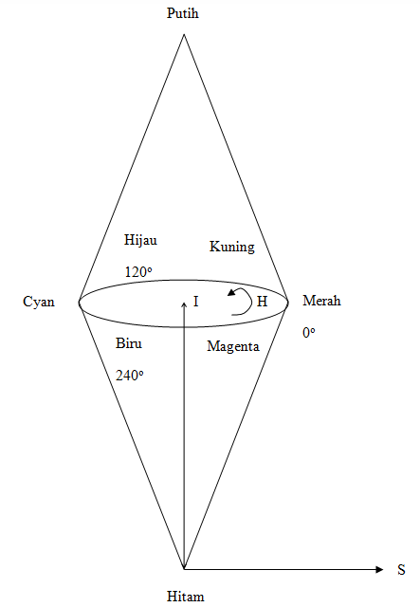
Berikut adalah contoh pemanggilan fungsi RGBkeHSV dan HSVkeRGB :
>> [H,S,V] = RGBkeHSV(100, 120, 80) 
H = 64
S = 85
V = 120
>> [R,G,B] = HSVkeRGB(64, 85, 120) 
R = 100
G = 120
B = 80
>>

Slide 25

Konversi dari RGB ke HSI dilakukan melalui rumus berikut (Gonzalez & Woods, 2002):
$H=\left\{\begin{aligned}0, &jikaB≤G \\ 360−θ, &jika B>G\end{aligned}\right.$
Pada rumus di atas, H menyatakan hue
. Adapun θ diperoleh melalui rumus berikut:
$θ=\cos^{−1}\left\{\frac{1/2\left[\left(R−G\right)+(R−B)\right]}{{\left[{\left(R−G\right)}^{2}(R−B)(G−B)\right]}^{1/2}}\right\}$
saturation dihitung dengan menggunakan rumus:
$S=1−\frac{3}{(R+G+B)}\left[min⁡(R,G,B)\right]$
dan komponen intensitas diperoleh melalui:
$I=\frac{1}{3}(R+G+B)$

Slide 26

Untuk memperoleh RGB berdasarkan HSI,
Apabila H berada dalam sektor RG (0º < H < 120º), komponen R, G, dan B dihitung dengan menggunakan rumus-rumus berikut:
$B=I(1−S)$
$R=I\left(1+\frac{S\cos{H}}{cos⁡({60}^{o}−H)}\right)$
$G=3I−(R+B))$
Apabila H berada di dalam sektor GB (120º < H < 240º), komponen R, G, dan B dihitung dengan menggunakan rumus-rumus berikut:
$H=H−120$
$R=I(1−S)$
$G=I\left(1+\frac{S\cos{H}}{cos⁡({60}^{o}−H)}\right)$
$B=3I−(R+G))$
Apabila H berada di dalam sektor GB (240º < H < 360º), komponen R, G, dan B dihitung dengan menggunakan rumus-rumus berikut:
$H=H−240$ (9.29)
$G=I(1−S)$ (9.30)
$B=I\left(1+\frac{S\cos{H}}{cos⁡({60}^{o}−H)}\right)$ (9.31)
$R=3I−(R+G))$ (9.32)
Perlu diketahui, mengingat nilai pada HSI berada di dalam jangkauan [0, 1], maka untuk mendapatkan nilai H yang berkisar antara 0º-360º, H perlu dikalikan terlebih dulu dengan 360. Dengan demikian, jangkauan H berada dalam [0, 360].

Slide 27
function [H,S,I] = RGBkeHSI(R,G,B)
% RGBkeHSI digunakan untuk mengonversi RGB ke HSI.
% Normalisasi RGB ke [0, 1]
R = double(R);
G = double(G);
B = double(B);
if max(max(R)) > 1.0 || max(max(G)) > 1.0 || ...
max(max(B)) > 1.0
R = double(R) / 255;
G = double(G) / 255;
B = double(B) / 255;
end
[tinggi, lebar] = size(R);
for m=1: tinggi
for n=1: lebar
minrgb = min([R(m,n) G(m,n) B(m,n)]);
I(m,n) = (R(m,n) + G(m,n) + B(m,n)) / 3.0;
if R(m,n) == G(m,n) && G(m,n) == B(m,n)
S(m,n) = 0;
H(m,n) = 0;
else
S(m,n) = 1 - 3 * minrgb / ...
(R(m,n)+G(m,n)+B(m,n));
y = (R(m,n)-G(m,n)+R(m,n)-B(m,n))/2;
x = (R(m,n)-G(m,n))*(R(m,n)-G(m,n)) + ...
(R(m,n)-B(m,n)) * (G(m,n)-B(m,n));
x = sqrt(x);
sudut = acos(y/x) * 180/pi;
if B(m,n) > G(m,n)
H(m, n) = 360 - sudut;
else
H(m,n) = sudut;
end
end
end
end
% Konversikan ke jangkauan [0, 255] dan [0, 360]
H = uint8(H * 255/360);
S = uint8(S * 255);
I = uint8(I * 255);

Slide 28
Contoh penggunaan HSIkeRGB dan RGBkeHSI ditunjukkan di bawah ini.
>> [H,S,I] = HSIkeRGB(156, 146, 140) 
H = 0.2347
S = 0.4759
I = 0.9365
>>
>> [R,G,B] = HSIkeRGB(156, 146, 140) 
R = 60
G = 121
B = 239
>>

Slide 29
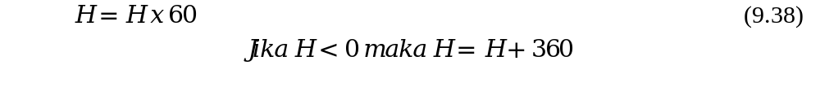

Perhitungan komponen H, S, dan L berdasarkan komponen R,G, dan B adalah seperti berikut (Agoston, 2005).
$C_{min}=min⁡(R,G,B)$
$C_{max}=max⁡(R,G,B)$
$L=\frac{C_{max}+C_{min}}{2}$
$S=\left\{\begin{aligned}0, &C_{min}=C_{max} \\ \frac{C_{max}−C_{min}}{C_{max}+C_{min}}, &L≤0,5 \\ \frac{C_{max}−C_{min}}{2−(C_{max}+C_{min})}, &L>0,5\end{aligned}\right.$
$H=\left\{\begin{aligned}UNDEFINED, &C_{min}=C_{max} \\ \frac{G−B}{C_{max}−C_{min}}, &R=C_{max} \\ 2+\frac{B−R}{C_{max}−C_{min}}, &G=C_{max} \\ 4+\frac{R−G}{C_{max}−C_{min}}, & untuk lainnya\end{aligned}\right.$

Slide 30
Ruang Warna CIELAB
CIELAB adalah nama lain dari CIE L*a*b*. Diagram kromasitas CIE (Commission Internatiole de L’Eclairage)
Setiap perpaduan x dan y menyatakan suatu warna.
Hanya warna yang berada dalam area ladam (tapal kuda) yang bisa terlihat.
Angka yang berada di tepi menyatakan panjang gelombang cahaya.
Warna yang terletak di dalam segitiga menyatakan warna-warna umum di monitor CRT, yang dapat dihasilkan oleh komponen warna merah, hijau, dan biru.

Slide 31
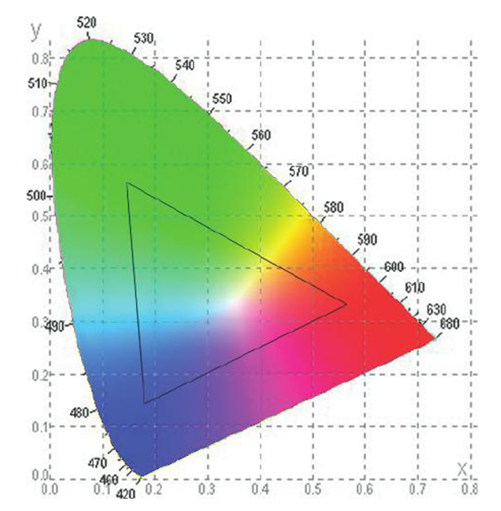
Diagram kromasitas CIE
(Sumber: Russ, 2011)

Slide 32

Transformasi RGB ke CIELAB dimulai dengan melakukan perhitungan sebagai berikut:
$X=0,412453R+0,357580G+0,180423B$ (9.40)
$Y=0,212671R+0,715160G+0,072169B$ (9.41)
$Z=0,019334R+0,119193G+0,950227B$ (9.42)
Selanjutnya, L*a*b* didefinisikan sebagai berikut:
$L^{∗}=116f\left(\frac{Y}{Y_{n}}\right)−16$ (9.43)
$a^{∗}=500\left[f\left(\frac{X}{X_{n}}\right)−f\left(\frac{Y}{Y_{n}}\right)\right]$ (9.44)
$b^{∗}=200\left[f\left(\frac{Y}{Y_{n}}\right)−f\left(\frac{Z}{Z_{n}}\right)\right]$ (9.45)
Dalam hal ini, f(q) dihitung seperti berikut:
$f\left(q\right)=\left\{\begin{aligned}q^{\frac{1}{3}}, &jika q>0,008856 \\ 7,787q+16/116, &untuk yang lain\end{aligned}\right.$ (9.46)
X_{n}, Y_{n}, Z_{n} diperoleh melalui R=G=B=1 dengan jangkauan R,G, B berupa [0, 1].

Slide 33
function [L,a,b] = RGBkeLab(R,G,B)
% RGBkeLab digunakan untuk mengonversi RGB ke CIELAB
% Nilai balik:
% L -> [1, 100]
% a dan b -> [-110,110]
R = double(R);
G = double(G);
B = double(B);
if max(max(R)) > 1.0 || max(max(G)) > 1.0 || ...
max(max(B)) > 1.0
R = double(R) / 255;
G = double(G) / 255;
B = double(B) / 255;
end
% RGB to XYZ
Koef = [0.412453 0.357580 0.180423;
0.212671 0.715160 0.072169;
0.019334 0.119193 0.950227];
RGB = [R, G, B]';
XYZ = Koef * RGB;
% Peroleh Xq=X/Xn, Yq=Y/Yn, Zq=Z/Zn
% dengan R=G=B=1 untuk menghitung Xn, Yn, Zn
Xq = XYZ(1,:) / 0.950456;
Yq = XYZ(2,:);
Zq = XYZ(3,:) / 1.088754;
[tinggi, lebar] = size(B);
for m=1 : tinggi
for n=1 : lebar
fqx = fq(Xq(m, n));
fqy = fq(Yq(m, n));
fqz = fq(Zq(m, n));
L(m, n) = 116.0 * fqy - 16;
a(m, n) = 500.0 * (fqx - fqy);
b(m, n) = 200.0 * (fqy - fqz);
end
end
return
function hasil = fq(q)
% Untuk menghitung f(q)
if q > 0.008856
hasil = q ^(1/3);
else
hasil = 7.787*q + 16/116.0;
end

Slide 34
Memperoleh Statistika Warna
Fitur warna dapat diperoleh melalui perhitungan statistis seperti rerata, deviasi standar, skewness, dan kurtosis (Martinez & Martinez, 2002).
contoh, fitur-fitur tersebut dapat digunakan untuk kepentingan identifikasi tanaman hias (Kadir, dkk., 2011b dan Kadir, dkk., 2011c).

Slide 35
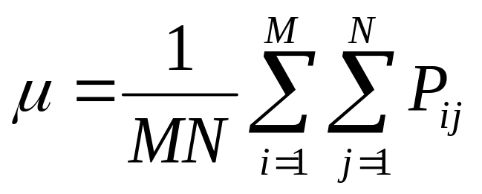

Rerata memberikan ukuran mengenai distribusi dan dihitung dengan menggunakan rumus :
Varians menyatakan luas sebaran distribusi. Akar kuadrat varians dinamakan sebagai deviasi standar.

Slide 36
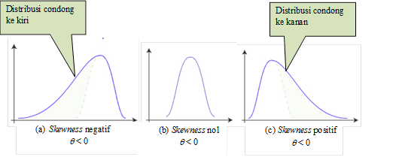
Skewness atau kecondongan menyatakan ukuran mengenai ketidaksimetrisan.
Distribusi dikatakan condong ke kiri apabila memiliki nilai skewness berupa bilangan negatif.
Sebaliknya, distribusi dikatakan condong ke kanan apabila memiliki nilai skewness berupa bilangan positif. Jika distribusi simetris, koefisien skewness bernilai nol

Slide 37
function [stat] = statwarna(berkas)
% STATWARNA Menghitung statistik warna pada citra RGB
% Masukan:
% berkas berupa citra warna
% Nilai balik berupa statistik warna yang mencakup
% rerata, deviasi standar, kecondongan, dan
% kurtosis
RGB = double(imread(berkas));
[m,n,d] = size(RGB);
if (d ~= 3)
disp('Citra harus berupa citra berwarna');
return;
end
% --- Peroleh warna
% Hitung warna rata-rata R, G, dan B
jum_r=0;
jum_g=0;
jum_b=0;
jum_piksel = m * n;
for baris = 1:m
for kolom = 1:n
jum_r = jum_r + RGB(baris, kolom, 1);
jum_g = jum_g + RGB(baris, kolom, 2);
jum_b = jum_b + RGB(baris, kolom, 3);
end
end
% Hitung rerata
mean_r = jum_r / jum_piksel;
mean_g = jum_g / jum_piksel;
mean_b = jum_b / jum_piksel;
% Inisialisasi perhitungan deviasi standar,
% skewness, dan kurtosis
jum_dev_r = 0;
jum_dev_g = 0;
jum_dev_b = 0;
jum_skew_r = 0;
jum_skew_g = 0;
jum_skew_b = 0;
jum_cur_r = 0;
jum_cur_g = 0;
jum_cur_b = 0;
for baris = 1:m
for kolom = 1:n
jum_dev_r = jum_dev_r + ...
(RGB(baris, kolom,1) - mean_r)^2;
jum_dev_g = jum_dev_g + ...
(RGB(baris, kolom,2) - mean_g)^2;
jum_dev_b = jum_dev_b + ...
(RGB(baris, kolom,3) - mean_b)^2;
jum_skew_r = jum_skew_r + ...
(RGB(baris, kolom,1) - mean_r)^3;
jum_skew_g = jum_skew_g + ...
(RGB(baris, kolom,2) - mean_g)^3;
jum_skew_b = jum_skew_b + ...
(RGB(baris, kolom,3) - mean_b)^3;
jum_cur_r = jum_cur_r + ...
(RGB(baris, kolom,1) - mean_r)^4;
jum_cur_g = jum_cur_g + ...
(RGB(baris, kolom,2) - mean_g)^4;
jum_cur_b = jum_cur_b + ...
(RGB(baris, kolom,3) - mean_b)^4;
end
end
% Hitung deviasi standar
dev_r = sqrt(jum_dev_r/jum_piksel);
dev_g = sqrt(jum_dev_g/jum_piksel);
dev_b = sqrt(jum_dev_b/jum_piksel);
% Hitung skewness
skew_r = jum_skew_r/ (jum_piksel * (dev_r^3));
skew_g = jum_skew_g/ (jum_piksel * (dev_g^3));
skew_b = jum_skew_b/ (jum_piksel * (dev_b^3));
% Hitung kurtosis
cur_r = jum_cur_r / (jum_piksel * (dev_r^4)) - 3;
cur_g = jum_cur_g / (jum_piksel * (dev_g^4)) - 3;
cur_b = jum_cur_b / (jum_piksel * (dev_b^4)) - 3;
% Tentukan keluaran
stat.mean_r = mean_r;
stat.mean_g = mean_g;
stat.mean_b = mean_b;
stat.dev_r = dev_r;
stat.dev_g = dev_g;
stat.dev_b = dev_b;
stat.skew_r = skew_r;
stat.skew_g = skew_g;
stat.skew_b = skew_b;
stat.cur_r = cur_r;
stat.cur_g = cur_g;
stat.cur_b = cur_b;

Slide 38
Mengatur Kecerahan dan Kontras

Slide 39
Menghitung Jumlah Warna
function [jumlah] = jumwarna(berkas)
% JUMWARNA Menghitung jumlah warna pada citra RGB
% Masukan:
% berkas berupa citra warna
% Nilai balik berupa jumlah warna
RGB = double(imread(berkas));
[m,n,d] = size(RGB);
if (d ~= 3)
disp('Citra harus berupa citra berwarna');
return;
end
RGB = double(RGB);
Data = zeros(1, m * n); % Array kosong
jum = 0;
for i=1:m
for j=1:n
jum = jum + 1;
r = RGB(i,j,1);
g = RGB(i,j,2);
b = RGB(i,j,3);
Data(jum) = bitshift(r,16) + bitshift(g, 8) + b;
end
end
% Urutkan data pada array Data
Data = sort(Data);
% Hitung jumlah warna
jwarna = 1;
for i = 1 : jum - 1
if Data(i) ~= Data(i+1)
jwarna = jwarna + 1;
end
end
jumlah = jwarna;

Slide 40
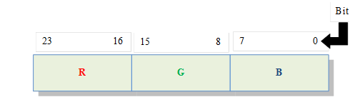
G perlu digeser ke kiri sebanyak 8 bit dan
R perlu digeser ke kiri sebanyak 16 bit.
Pada Octave dan MATLAB, penggeseran bit dilakukan melalui fungsi bitshift.
Setelah nilai gabungan R, G, dan B terbentuk dan diletakkan ke larik Data, isi larik tersebut diurutkan. Pengurutan tersebut dimaksudkan untuk mempermudah penghitungan jumlah warna. Implementasi penghitungan pada data yang telah urut seperti berikut:
jwarna = 1;
for i = 1 : jum - 1
if Data(i) ~= Data(i+1)
jwarna = jwarna + 1;
end
end

Slide 41
Contoh penggunaan fungsi jumwarna:
>> C = jumwarna('C:\Image\lapangan.png') 
C = 92475

Slide 42
Aplikasi Pencarian Citra Berdasarkan Warna Dominan
Aplikasi penentuan warna dominan pada daun dibahas oleh Kadir (2011d).
Agar pencarian menurut warna dominan seperti merah atau hijau dapat dilakukan, setiap piksel yang menyusun citra harus dapat dipetakan ke dalam warna alamiah semacam merah atau hijau.
Hal ini dapat dilakukan kalau ruang warna yang digunakan berupa HSV.
Pada sistem HSV, komponen hue sebenarnya menyatakan warna seperti yang biasa dipahami oleh manusia. Younes, dkk. (2007)

Slide 43
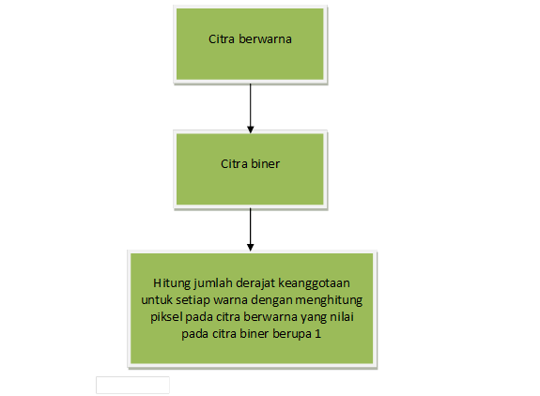

Slide 44
Citra biner digunakan untuk menentukan area pada citra berwarna yang diproses khusus yang merupakan bagian daun.
Dalam hal ini bagian yang berisi daun akan bernilai 1 pada citra biner dan 0 untuk latarbelakang.
Selanjutnya, nilai H, S, V digunakan untuk menentukan kelompok warna piksel.

Slide 45
function derajat=f_trapesium(a,b,c,d,h)
if (h>a) && (h<b)
derajat=(h-a)/(b-a);
else
if (h>c) && (h<d)
derajat=(d-h)/(d-c);
else
if (h>=b) && (h<=c)
derajat=1.0;
else
derajat = 0.0;
end
end
end
end

Slide 46
fungsi untuk menentukan warna hijau didefinisikan sebagai berikut:
function derajat=f_green(h, s, v)
if (h==0) && (s==0)
derajat = 0.0;
else
derajat = f_trapesium(43,65,105,128, h);
end;
Dalam hal ini, f_trapesium adalah fungsi untuk mengimplementasikan

Slide 47

menghitung nilai untuk setiap komponen warna:
$hijau=\sum_{i=0}^{M−1}{\sum_{j=0}^{N−1}{f_green(H_{ij},S_{ij},V_{ij})}}$
$merah=\sum_{i=0}^{M−1}{\sum_{j=0}^{N−1}{f_red(H_{ij},S_{ij},V_{ij})}}$
$kuning=\sum_{i=0}^{M−1}{\sum_{j=0}^{N−1}{f_yellow(H_{ij},S_{ij},V_{ij})}}$

Slide 48

Selanjutnya, query warna dominan dilakukan melalui
$warna domninan=max(hijau, merah, kuning)$
$query\left(warna\right): warna domninan=$ warna

